Slide 1










Khởi động

Slide 2
TRƯỜNG th QUANG TRUNG
TOÁN 4
Phép cộng các phân số khác mẫu số
(Tiết 2)
Giáo viên : Phạm Thị Thúy

Slide 3
Khám phá

Slide 4




Ví dụ:
Có một băng giấy màu, bạn Hà lấy băng giấy, bạn An lấy
băng giấy. Hỏi cả hai bạn đã lấy bao nhiêu phần của băng giấy màu?
?
Tóm tắt:
1
2
Bạn Hà lấy:
băng giấy.
1
3
Bạn An lấy :
băng giấy.
Cả hai bạn đã lấy:
? băng giấy màu.

Slide 5



Muốn biết cả hai bạn lấy bao nhiêu
phần của băng giấy ta làm thế nào?
$$\frac{\text{1}}{\text{2}} \frac{\text{1}}{\text{3}}$$
+
=

Slide 6

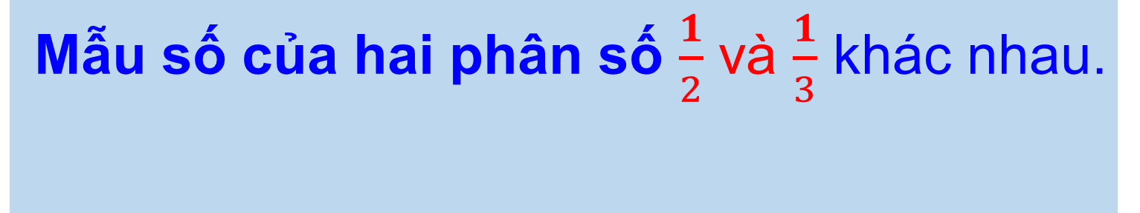
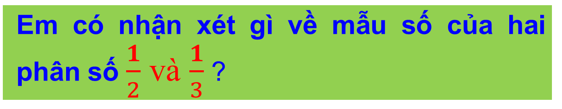
Em có nhận xét gì về mẫu số của hai phân số $\frac{1}{2}$ và $\frac{1}{3}$ ?
Mẫu số của hai phân số $\frac{1}{2}$ và $\frac{1}{3}$ khác nhau.

Slide 7

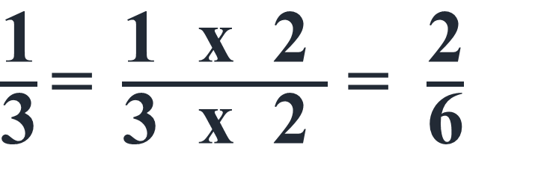

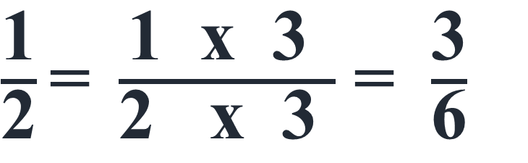



Ta có thể làm như sau:
Quy đồng mẫu số hai phân số
$\frac{\text{1}}{\text{2}}\text{=} \frac{\text{1 }\text{x}\text{ 3 }}{\text{2 }\text{x}\text{ 3 }}$ = $\frac{\text{3}}{\text{6}}$
;
$\frac{\text{1}}{\text{3}}\text{=} \frac{\text{1 }\text{x}\text{ 2 }}{\text{3 }\text{x}\text{ 2 }}$ = $\frac{\text{2}}{\text{6}}$
Cộng hai phân số cùng mẫu
$$\frac{\text{1}}{\text{2}} + \frac{\text{1}}{\text{3}} =$$
$$\frac{\text{3}}{\text{6}} + \frac{\text{2}}{\text{6}}=$$
$$\frac{\text{3 + 2}}{\text{6}} =$$
$$\frac{\text{5}}{\text{6}}$$

Slide 8

Các bước cộng hai phân số khác mẫu:
Bước 1: Quy đồng mẫu số hai phân số
Bước 2: Cộng hai phân số cùng mẫu số

Slide 9
Ghi nhớ:
Muốn cộng hai phân số khác mẫu số, ta quy đồng mẫu số hai phân số, rồi cộng hai phân số đó.

Slide 10
LUYỆN TẬP

Slide 11
Học sinh làm vào bảng con
Bài 1 trang 127 :Tính

Slide 12
Bài 2 trang 127: Tính (theo mẫu)
Mẫu:
Viết gọn:

Slide 13





Bài 3: Một ô tô giờ đầu chạy được quãng đường, giờ thứ hai chạy được quãng đường. Hỏi sau hai giờ ô tô đó chạy được bao nhiêu phần của quãng đường?
Tóm tắt:
Giờ đầu:
quãng đường
….quãng đường ?
Giờ sau:
quãng đường

Slide 14


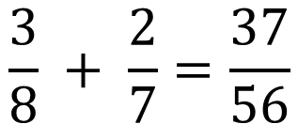

Bài 3 trang 127:
Tóm tắt:
Giờ đầu:
quãng đường
….quãng đường ?
Giờ sau:
quãng đường
Bài giải
Sau hai giờ ô tô chạy được là:
(quãng đường)
Đáp số: quãng đường

Slide 15
Chúc các em học tốt !

